Slide 1
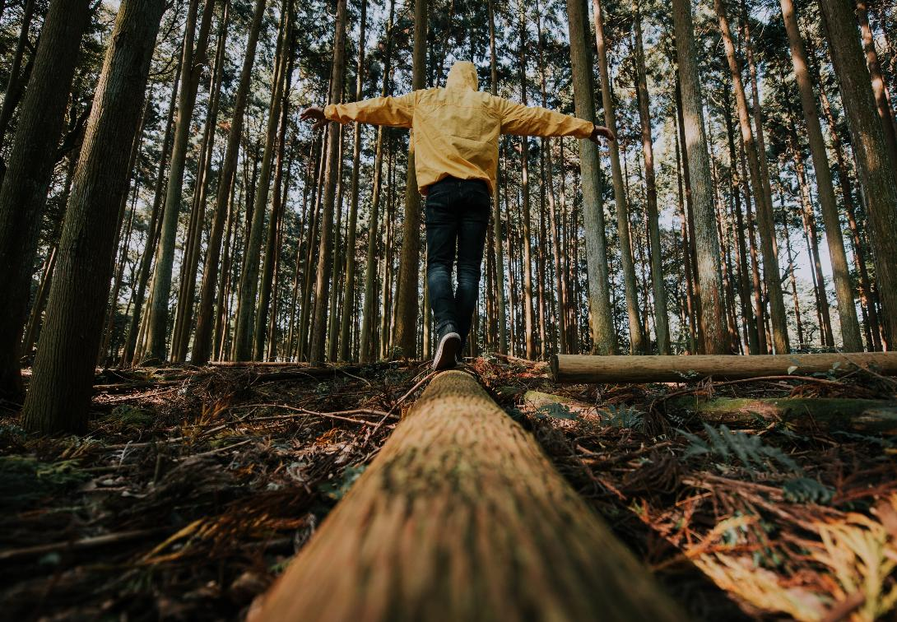

Modul 1
Klimaangst
www.planet-pulse.eu

Slide 2
Moduloversikt
Modul 1 hjelper unge mennesker å forstå klimangst som en naturlig reaksjon på klimakrisen. Den utforsker de emosjonelle, sosiale og politiske røttene til disse følelsene og tilbyr praktiske strategier for å håndtere dem. Gjennom refleksjon, aktiviteter og konkrete eksempler får elevene støtte til å gå fra angst til handling, og erkjenne sin egen evne til å bidra til endring og forme håpefulle klimahistorier.
01
Hva er klimangst?
02
Vitenskapen bak klimangst
03
Å bygge klimaresiliens
04
Kraften i fellesskapets støtte
05
Fra angst til mestring
06
Å forme fortellingen om klimangst

Slide 3
Læringsmål for modul 1
Når du er ferdig med dette modulen, bør du kunne…
Forstå hva klimangst er og hvorfor det er en normal følelsesmessig reaksjon.
Utforske hvordan media, personlige erfaringer og manglende global handling påvirker følelsene dine.
Identifisere sunne mestringsstrategier for å håndtere angst og bygge emosjonell motstandskraft.
Erkjenne viktigheten av støtte fra andre og kollektiv handling for å redusere klimastress.
Oppdage din personlige rolle i å bidra til klimaløsninger, store som små.
Kommuniser om klimaspørsmål på måter som inspirerer til håp, ikke panikk
Bruk stemmen din til å bidra til å forme en mer ærlig og styrkende klimadiskurs.

Slide 4
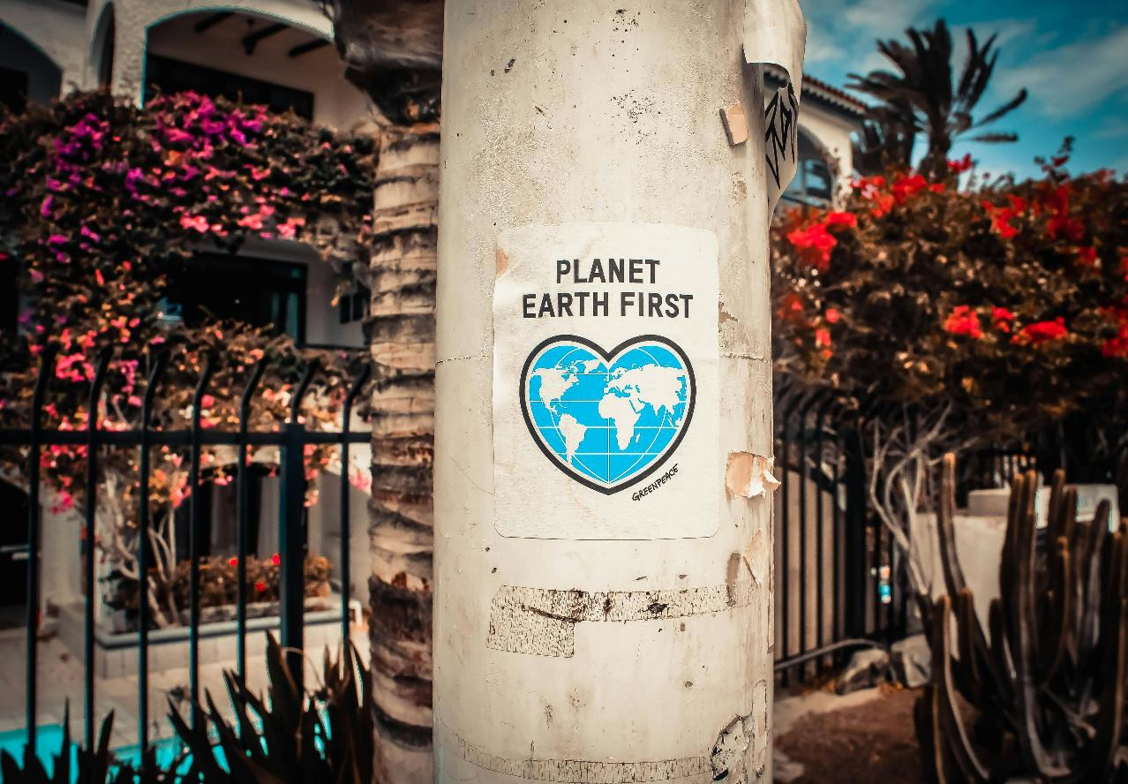

01
Enhet 1
Hva er klimangst? Å forstå det emosjonelle landskapet

Slide 5

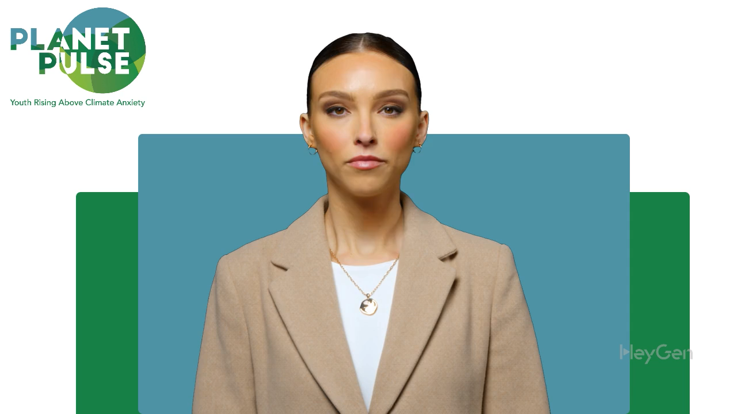
Velkommen til modul 1: Klimangst

Slide 6
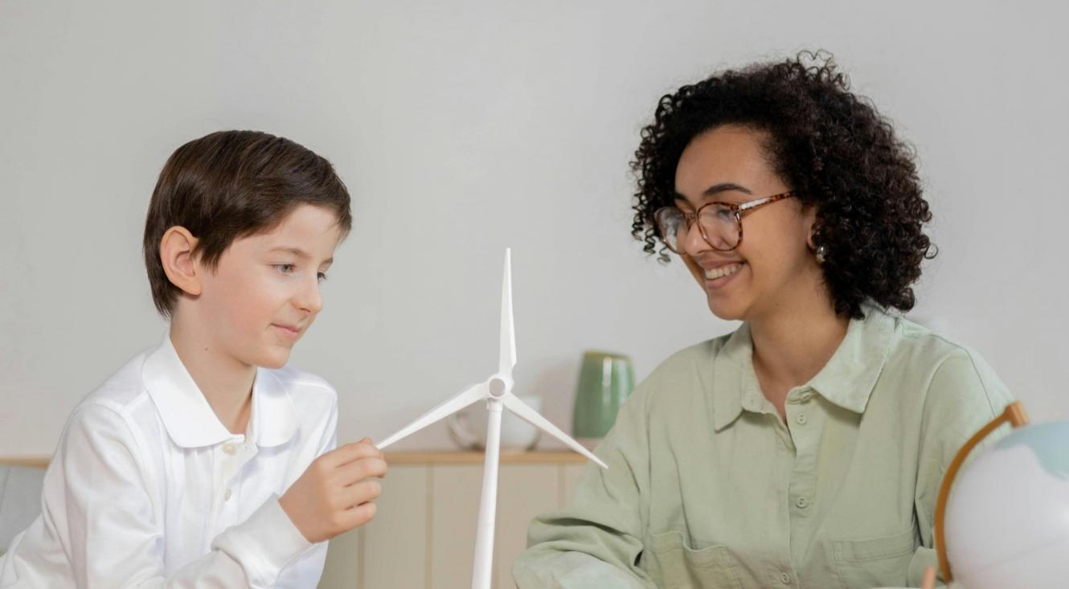
1.1
Hva er klimangst?
Klimaangst, noen ganger også kalt økoangst, refererer til de emosjonelle, kognitive og atferdsmessige reaksjonene knyttet til bekymringer om klimaendringer. Det er viktig å forstå at dette er en rasjonell og sunn reaksjon på realiteten av miljøtrusler, ikke en psykisk sykdom eller lidelse.

Slide 7

1.1 Hva er klimangst?
Se denne korte videoen om hva «klimaangst» er og hva du kan gjøre med det
Psykologene Clayton og Karazsia (2020) definerer klimangst som «negative kognitive, emosjonelle og atferdsmessige reaksjoner knyttet til bekymringer for klimaendringene».
Når unge mennesker lærer om avskoging, stigende havnivå eller utryddelse av arter, er det naturlig å oppleve følelser som tristhet, bekymring eller frykt.
Å føle klimangst betyr at du bryr deg dypt om planeten og dens fremtid. Det er ikke noe som bør undertrykkes, men noe som kan drive frem positive endringer.

Slide 8
Hvordan klimaendringene påvirker den mentale helsen globalt
1.2
Virkningene av klimaendringene strekker seg langt utover fysisk ødeleggelse. Ifølge Verdens helseorganisasjon (2022) er klimaendringene en av de største helsetruslene menneskeheten står overfor, særlig for unge mennesker.
Unge mennesker lever med vissheten om at fremtiden kan bli preget av hyppigere naturkatastrofer, matusikkerhet, fordrivelse og sosial uro.
Selv de som ikke har opplevd disse konsekvensene direkte, kan bli påvirket følelsesmessig gjennom konstant eksponering for nyhetsrapporter, sosiale medier og miljøkampanjer.
Å se skogbranner ødelegge skoger i Australia, eller flom som tvinger lokalsamfunn på flukt i Pakistan, kan føre til en dyp følelse av hjelpeløshet og tristhet, selv fra tusenvis av kilometer unna. Å forstå at disse følelsene er en normal global reaksjon kan hjelpe deg å innse at du ikke er alene

Slide 9
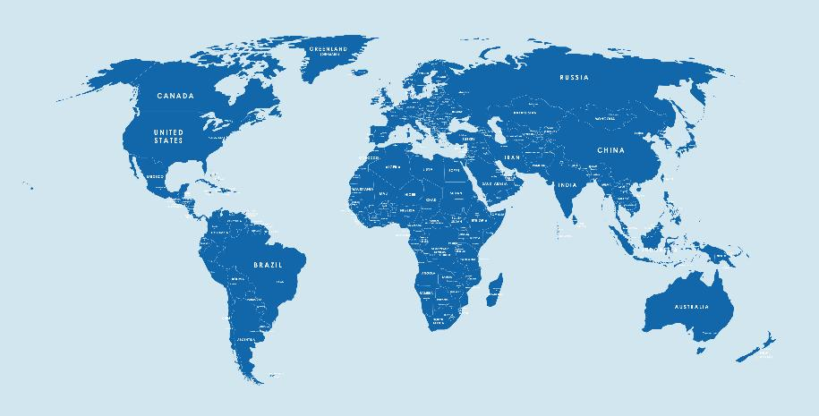
Hvordan klimaendringene påvirker mental helse globalt
1.2
Oppgave!
Kartoppgave – Merk av to land som nylig har opplevd store klimapåvirkninger, og diskuter hvordan du følte deg da du så disse hendelsene
Klikk HER for å delta i aktiviteten

Slide 10
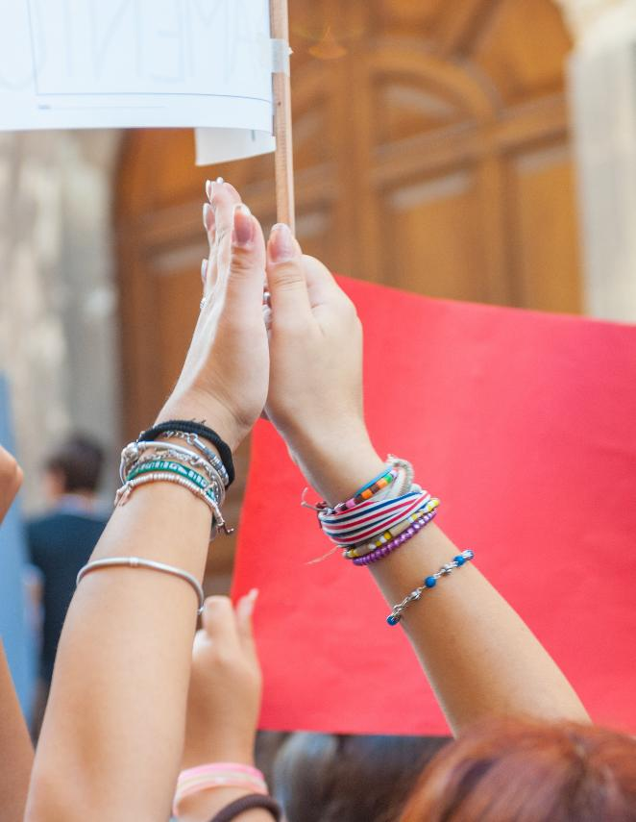
1.4 Hvilke følelser ligger bak klimaangst?
Klimaangst er ikke én enkelt følelse. Det er en blanding av mange sterke følelser.
Vanlige følelser knyttet til klimangst inkluderer frykt, skyldfølelse, sinne, sorg, håpløshet og til og med håp.
Du kan føle frykt når du tenker på ekstreme værhendelser, skyldfølelse over ditt personlige karbonavtrykk eller sinne mot eldre generasjoner eller myndigheter for at de ikke handler.
Sorg, kjent som solastalgi, er en annen sterk følelse – den dype tristheten vi føler når kjente naturmiljøer blir skadet eller går tapt (Albrecht, 2005).

Slide 11
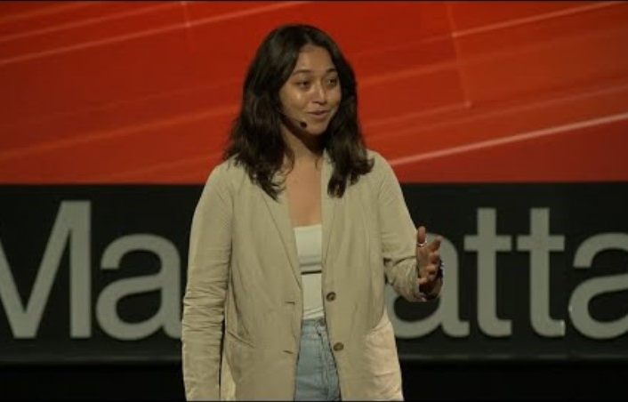
1.4 Hvilke følelser ligger bak klimangst?
Se denne korte videoen om miljøangst til klimoptimisme | Lyn Stoler | TEDxManhattanBeach
Samtidig er håp også en del av det følelsesmessige landskapet – håp om at endring er mulig, håp om at det blir gjort noe, og håp om at det fortsatt er mulig å skape en bedre fremtid.
Hickman et al. (2021) fant at nesten 60 % av unge mennesker globalt er ekstremt bekymret for klimaendringene, noe som viser hvor utbredt disse følelsene er.

Slide 12
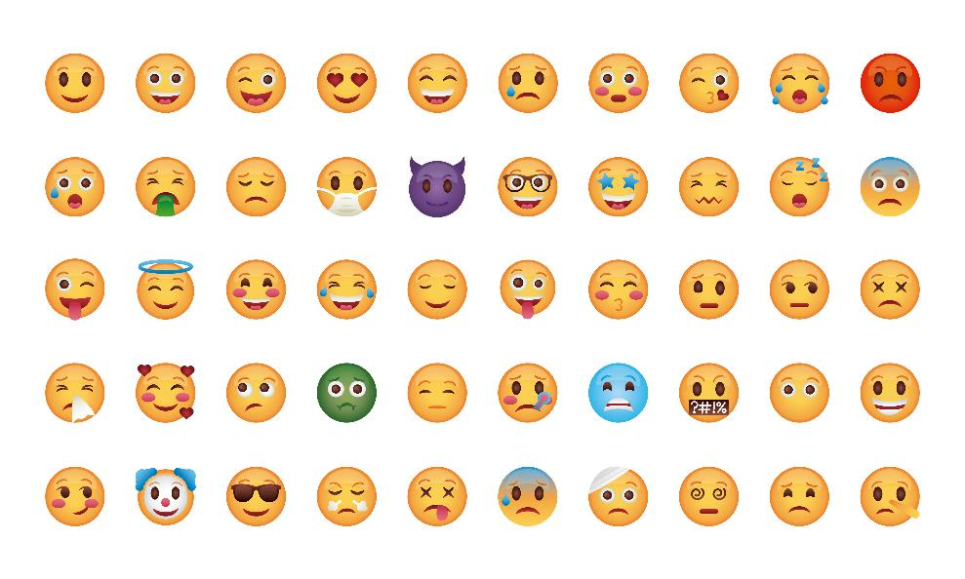
1.4 Oppgave – Emoji-vegg
Velg en emoji som beskriver hvordan du føler deg i dag, og forklar hvorfor du valgte den.

Slide 13
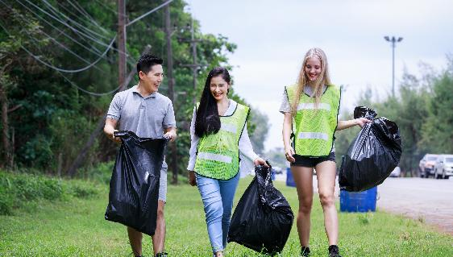
1.5 Sunn bekymring vs. lammende angst
Det er viktig å forstå forskjellen mellom sunn bekymring og lammende angst.
Sunn bekymring motiverer oss til å lære mer, delta i diskusjoner, støtte endring og finne løsninger. Den holder oss våkne og oppmerksomme på det som betyr noe.
På den annen side kan lammende angst føre til at vi føler oss fastlåst, hjelpeløse og ute av stand til å handle. Det kan føre til at vi trekker oss fra samtaler eller skaper en følelse av fatalisme – troen på at ingenting kan gjøres for å hjelpe.
Begge reaksjonene er normale. Det som er viktig, er å erkjenne når angsten begynner å blokkere oss, og å lære hvordan vi forsiktig kan lede oss selv tilbake til konstruktiv handling. Målet er ikke å ignorere frykten, men å bruke den som et signal til å fokusere energien vår der den kan gjøre en forskjell.
1.5

Slide 14
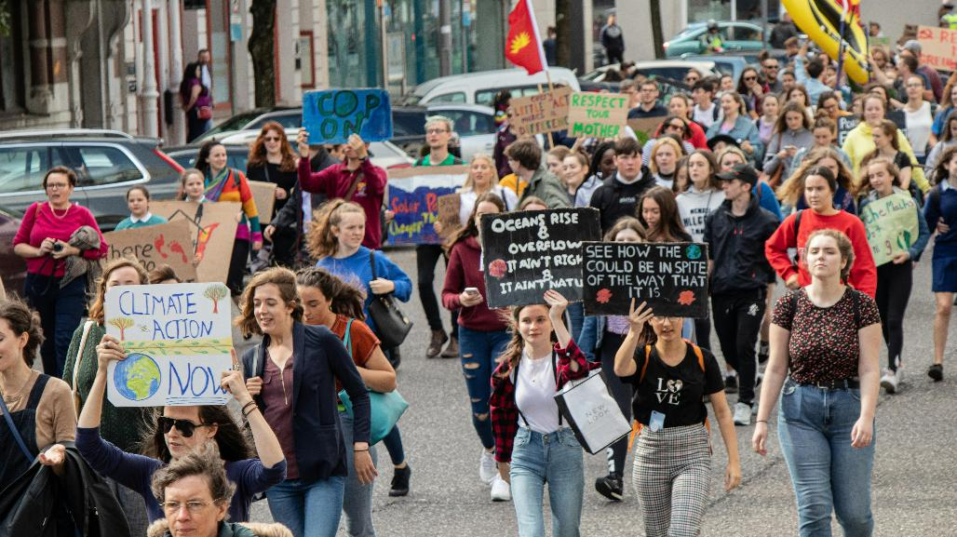
1.5 Oppgave – Refleksjon
Diskuter med en partner, eller skriv i dagboken din, om en gang da frykt eller bekymring hjalp deg med å gjøre en positiv endring i livet ditt

Slide 15
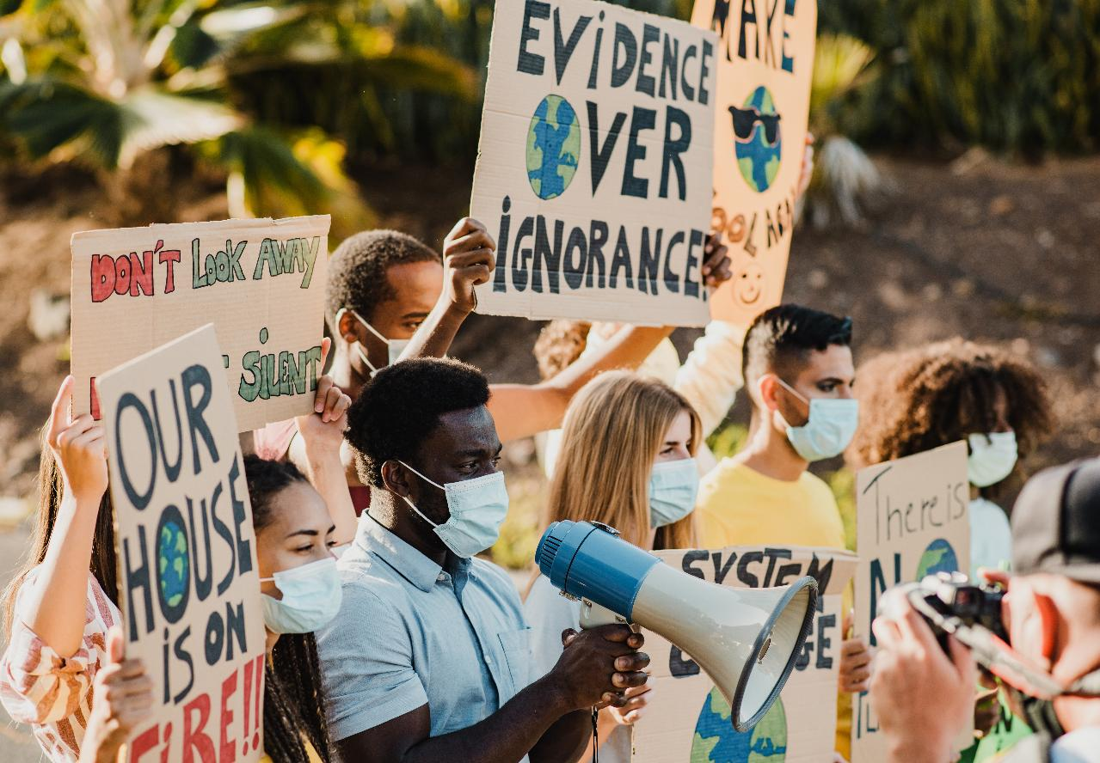
02
Enhet 2
Hvorfor føler vi det slik? Vitenskapen bak klimangst

Slide 16
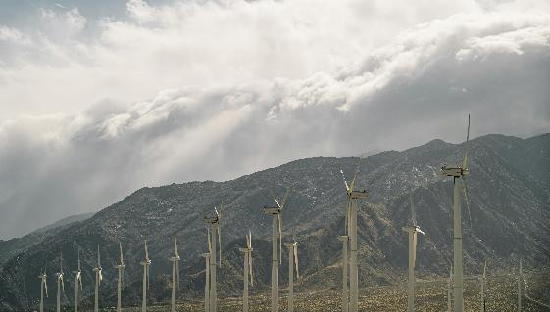
2.1 Medienes og sosiale nettverks rolle
I dag er vi omgitt av en nyhetsstrøm som går døgnet rundt.
Hver gang vi tar frem telefonen, ser på TV eller blar gjennom sosiale medier, er det stor sannsynlighet for at vi ser nyheter om flom, branner, tørke og andre katastrofer knyttet til klimaendringene.
Selv om det er viktig å holde seg informert, kan konstant eksponering for skremmende nyheter skape det psykologer kaller «medieindusert angst».
Dette betyr at selv om vi ikke selv opplever en klimahendelse direkte, kan vi likevel føle oss stresset, overveldet og hjelpeløse bare ved å se og høre om dem gjentatte ganger. Forskning (Clayton & Karazsia, 2020) viser at hyppige negative nyheter øker følelser av frykt og maktesløshet – to viktige ingredienser i klimangst. Det er viktig å finne en balanse mellom å holde seg informert og å beskytte vårt emosjonelle velvære.
2.1

Slide 17

2.1 Aktivitet
Nyhetsgjennomgang
Følg med på hvor mange nyhetsartikler om klimaet du kommer over i løpet av en dag via TikTok, Instagram, nettnyheter, nyheter på radio/tv?
Hvordan fikk disse deg til å føle deg?

Slide 18
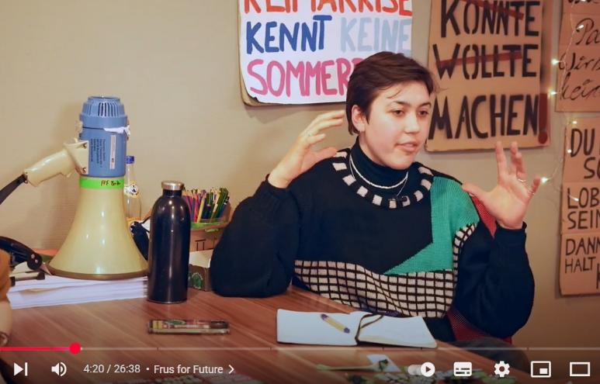
2.2 Hvordan personlige og kollektive opplevelser former klimafølelser
Se denne korte videoen Klimaaktivisten Helena Marschall, 20, tar oss med inn i en ungdomsledet bevegelse i Tyskland for å få politiske ledere til å handle. Og de lytter.
Våre følelser rundt klimaendringene formes også av våre direkte og indirekte erfaringer.
En personlig opplevelse, som å oppleve en hetebølge eller se en lokal elv tørke ut, kan utløse sterke følelser som sorg, sinne eller frykt.
Selv om du ikke har opplevd miljøendringene direkte, kan det å se samfunnet ditt eller et sted du er glad i forandre seg, ha en dyp følelsesmessig innvirkning.

Slide 19
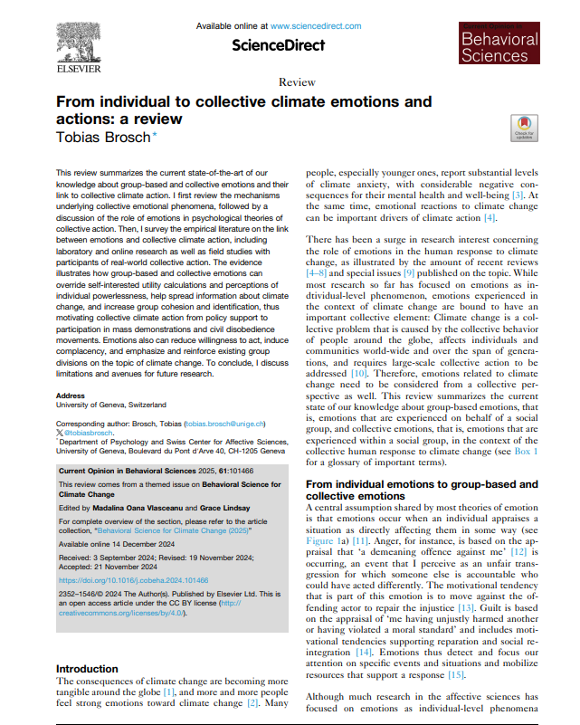
2.2 Hvordan personlige og kollektive opplevelser former klimafølelser
Fellesopplevelser, som å være vitne til globale bevegelser som «Fridays for Future» eller å se klimademonstrasjoner på nyhetene, kan også vekke sterke følelser, blant annet solidaritet, frustrasjon eller håp.
Psykologer kaller dette «vicarious experience» – å føle seg følelsesmessig knyttet til hendelser selv når vi ikke er fysisk til stede.
Både personlige og kollektive opplevelser bidrar til å forklare hvorfor klimangst er så utbredt blant unge i dag.
«Fra individuelle til kollektive klimafølelser og handlinger»
Tobias Brosch

Slide 20
2.2 Oppgave
Lag en kort video eller blogg om en gang da naturen eller miljøet fikk deg til å føle deg rørt

Slide 21
Forståelse av miljøangst kontra miljølammelse
Ikke alle følelsesmessige reaksjoner på klimaendringene er like.
Økoangst er når frykt og bekymring motiverer deg til å bry deg, lære og handle.
Det er en mobiliserende kraft som får folk til å engasjere seg i miljøbevegelser, endre atferd og øke bevisstheten.
2.4

Slide 22
Forståelse av miljøangst vs. miljølammelse
Øko-lammelse, derimot, er når frykten blir så overveldende at den hindrer handling.
Noen som opplever øko-lammelse kan føle at situasjonen er håpløs, at ingenting de gjør vil ha noen betydning, eller at endring er umulig.
Forskjellen mellom miljøangst og miljølammelse er viktig, for selv om begge starter med lignende følelser, fører de til svært forskjellige utfall.
Å gjenkjenne de tidlige tegnene på lammelse (f.eks. å trekke seg fra samtaler, føle seg lammet eller nummen) hjelper oss å søke støtte og gjenopprette kontakten med håp og handling.
2.4

Slide 23
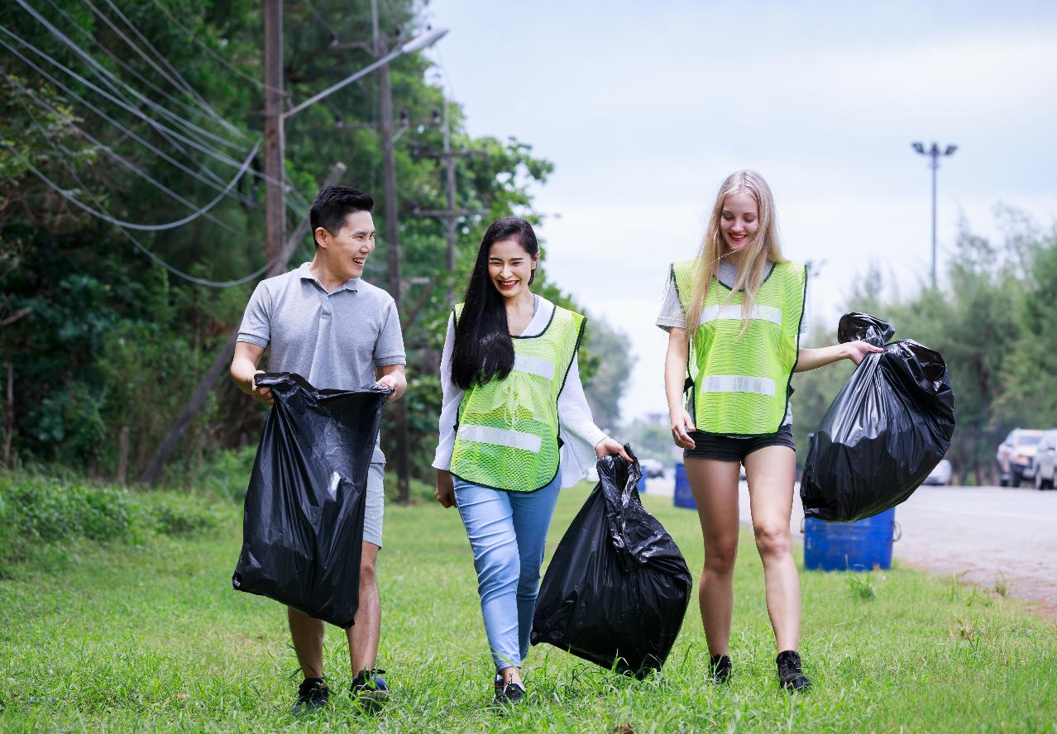
03
Enhet 3
Å bygge klimaresiliens – å takle uten å unngå

Slide 24
3.1 Fra overveldelse til motstandskraft
Det kan til tider bli for mye å føle seg bekymret for klimaendringene.
Når frykten tar overhånd, er det lett å føle seg overveldet, å stenge seg følelsesmessig inne eller å slutte å engasjere seg helt.
Men det finnes strategier som kan hjelpe – ikke til å ignorere disse følelsene, men til å jobbe med dem.
I denne delen skal vi se på hvordan du kan bygge motstandskraft – din evne til å holde beina på jorda og holde motivasjonen oppe, selv når du står overfor en utfordring som klimaendringene.
Motstandskraft handler ikke om å være upåvirket. Det handler om å lære å føle, takle og holde ut.

Slide 25
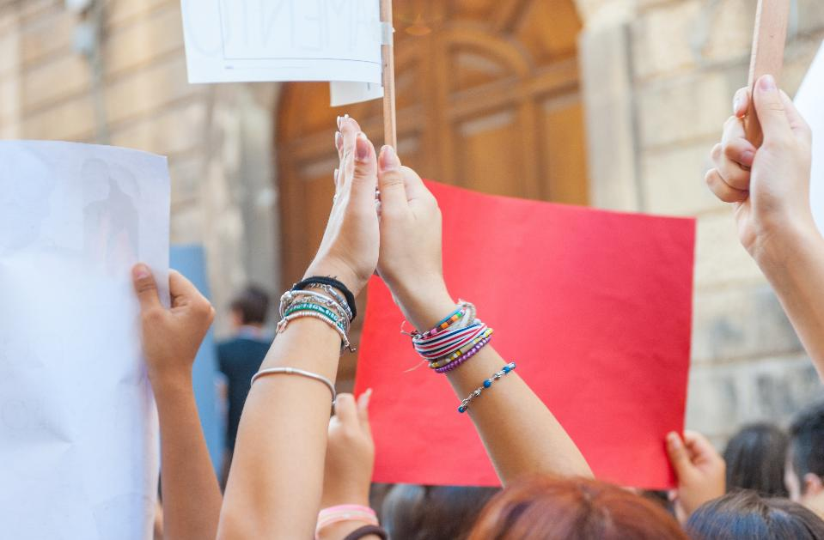
Følelser er ikke noe man skal kvitte seg med, de er signaler som forteller oss hva som er viktig.
Et av de første trinnene i å håndtere klimagjengstelse er å forstå at du ikke trenger å dempe eller «fikse» følelsene dine.
I stedet kan du lære måter å håndtere dem på, slik at de ikke tar overhånd.
Sunn strategier inkluderer å gjenkjenne følelsene dine, akseptere dem uten å dømme, og deretter bestemme hvordan du vil reagere…
3.2
Sunn strategier for å håndtere følelser og ta kontroll

Slide 26
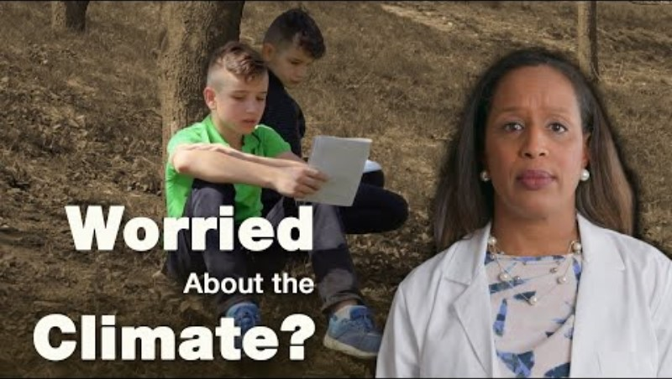
Dette kan innebære å snakke med noen du stoler på, skrive ned tankene dine i en dagbok eller ta en pause fra alt det overveldende medieinnholdet.
Det kan også bety å tilbringe tid i naturen, lytte til musikk eller finne kreative måter å uttrykke hva du føler på.
Disse små skrittene gir deg tilbake en følelse av kontroll, og det er nettopp det angsten ofte tar fra deg.
Se denne 4 minutter lange videoen om mestringsstrategier

Slide 27
3.2 Aktivitet
Pust og beveg deg
Led elevene gjennom en kort veiledet puste- eller strekkøvelse for å finne roen og slappe av.

Slide 28
Hvordan gjøre angst om til motivasjon for handling
3.3
Ikke all angst er negativ.
Når den forstås og kanaliseres riktig, kan angst faktisk hjelpe oss å fokusere, planlegge og handle.
Tenk på det slik: Angst er et signal om at noe betyr noe for deg.
Hvis klimaendringene ikke betydde noe, ville du ikke følt deg engstelig for dem.
Så i stedet for å prøve å bli kvitt følelsen, spør deg selv: «Hva ber denne følelsen meg om å gjøre?»...

Slide 29
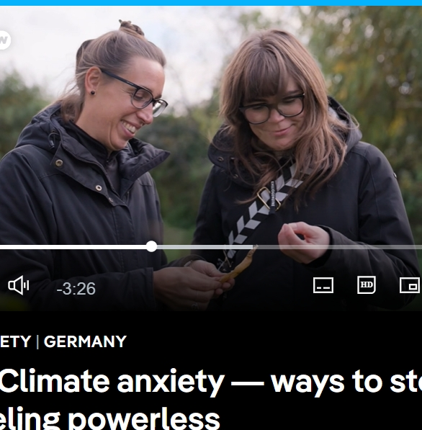
Dette kan være så enkelt som å lære mer om et tema som opptar deg, dele dine følelser med en venn eller ta et lite skritt for å redusere avfall eller støtte en kampanje.
Forskning (Sanson et al., 2019) viser at når unge tar affære, selv med små handlinger, reduseres angsten deres og følelsen av mestring øker.
Handling gir angsten et formål.
Se denne 3 minutter lange videoen om måter å slutte å føle seg maktesløs overfor klimangst

Slide 30
3.3 Oppgave
Dagbokoppgave
Hva forteller klimaangsten din deg at du bryr deg mest om?
Hva er en liten handling du kan gjøre i forbindelse med den bekymringen?

Slide 31
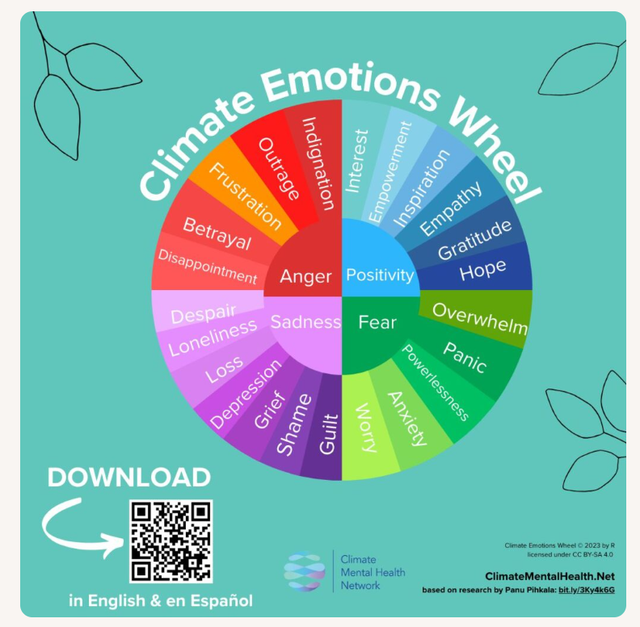
3.4 Selvvurdering (forstå dine klimafølelser)
Alle opplever klimangst på forskjellige måter.
Noen føler en konstant, svak bekymring, mens andre opplever plutselige bølger av tristhet, frustrasjon eller sinne når de hører om visse hendelser.
Denne aktiviteten hjelper deg med å utforske dine egne følelsesmønstre, uten å dømme.
Ved hjelp av en enkel «klimafølelsesmåler» vil du overvåke hvordan du føler deg over noen dager når du blir utsatt for klimarelatert innhold.
Notes:
Referanseartikkel:
Kilde: Frontiers
Forfatter: Panu Pihkala
Dato: 14. januar 202

Slide 32


3.5 Mindfulness og å unngå utbrenthet
Når vi bryr oss dypt om noe, for eksempel miljøet, kan vi noen ganger presse oss selv for hardt.
Hvis du hele tiden tenker, handler og bekymrer deg, er det lett å bli utbrent – en tilstand av utmattelse som gjør det vanskelig å holde ut.
Derfor er det like viktig å ta vare på sinnet som å handle.
Mindfulness er en kraftfull teknikk som hjelper deg å fokusere på øyeblikket, redusere stress og gjenopprette roen. Selv bare fem minutter med bevisst pusting om dagen kan bidra til å regulere følelsene dine og redusere angst.
Øvelse i bevisst pusting
https://youtu.be/wfDTp2GogaQ?si=5y9u7wSdjXYrhLym
Notes:
Referanseartikkel:
Kilde: Frontiers
Forfatter: Panu Pihkala
Dato: 14. januar 202

Slide 33

04
Enhet 4
Du er ikke alene…kraften i fellesskapets støtte

Slide 34

Når man står overfor noe så stort som klimaendringene, er det lett å føle at man står alene. Men sannheten er at millioner av mennesker over hele verden deler dine bekymringer, dine spørsmål og til og med din frykt.
Faktisk er det å bygge støttende fellesskap og handle sammen med andre en av de mest effektive måtene å håndtere klimagjengstelse på. Når vi kommer sammen for å dele, lytte og handle, husker vi at vi er en del av noe større enn oss selv.
4.1
Forbindelse er en klimaløsning

Slide 35
4.2 Hvordan kollektiv handling reduserer klimangst
Studier har vist at det å være en del av en gruppe som deler ens klimabekymringer, kan redusere angst og øke motivasjonen. Dette skyldes at kollektiv handling gir oss en følelse av tilhørighet, mening og felles styrke. Når man handler alene, kan endring føles umulig. Men når man handler sammen med andre, føles hver innsats mer kraftfull.
Psykolog Susan Clayton (2020) forklarer at samfunnsengasjement hjelper folk til å føle seg mer håpefulle og mindre isolerte, noe som er avgjørende for emosjonell motstandskraft. Bevegelser som Fridays for Future har vist at det å slutte seg til andre i synlige, støttende og styrkende handlinger kan redusere følelsen av hjelpeløshet og forvandle angst til fremdrift. Selv om du ikke deltar i en demonstrasjon, kan det å være en del av en samtale, en klubb eller et lokalt prosjekt ha samme effekt.

Slide 36
4.1 Aktivitet
Gruppebrainstorming
Hva slags gruppeaktiviteter har du sett eller deltatt i?
Hvordan fikk de deg til å føle deg?

Slide 37
Historier om ungdomsledede klimainitiativer
4.3
Unge mennesker føler ikke bare klimangst, de leder den globale responsen.
På alle kontinenter jobber ungdomsledede grupper med å øke bevisstheten, stille ledere til ansvar, plante trær, utvikle apper, arrangere workshops og utdanne lokalsamfunnene sine.
Disse tiltakene hjelper ikke bare planeten – de gir unge mennesker en følelse av stolthet, kontroll og tilhørighet. Her er noen eksempler som kan inspirere deg...

Slide 38
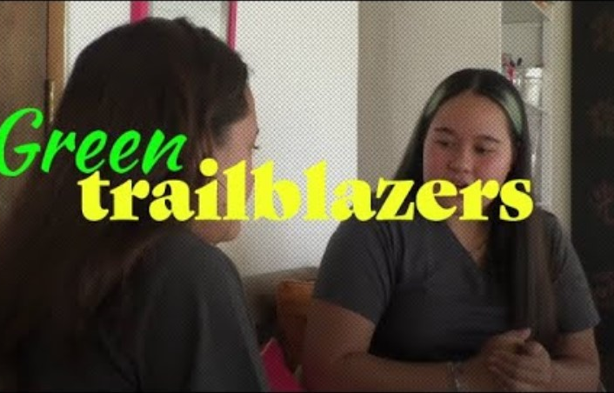
4.3 Historier om klimainitiativer ledet av ungdom
Bye Bye Plastic Bags (Bali)
Startet av to søstre, nå en global bevegelse for å få slutt på plastavfall.
https://byebyeplasticbags.org/
Se video

Slide 39
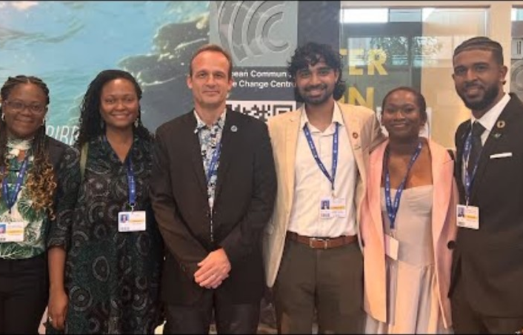
4.3 Historier om ungdomsledede klimainitiativer
Green Generation (Øst-Europa)
Ungdomsverksteder om bærekraftig livsstil i landlige områder.
https://www.yha.org.uk/generationgreen
Se video

Slide 40
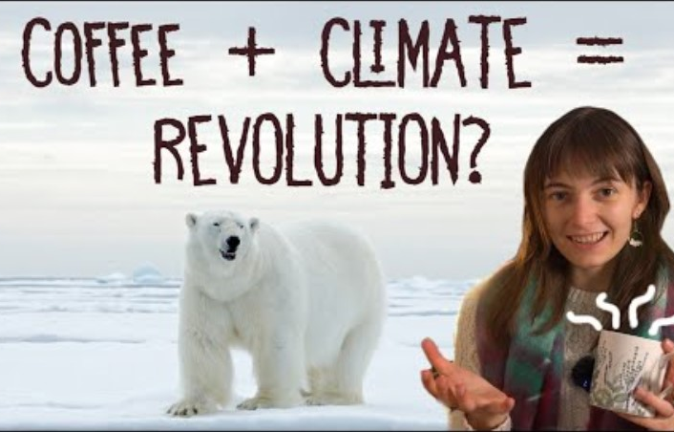
4.3 Historier om ungdomsledede klimainitiativer
Klimakaféer (Europa/på nett)
Trygge arenaer ledet av jevnaldrende hvor man kan dele følelser og tanker om klimangst.
https://www.climate.cafe/
Se video

Slide 41
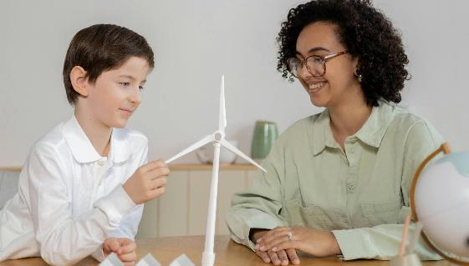
Hvorfor klimaendringene er et spørsmål om sosial rettferdighet
Klimaendringene rammer ikke alle like hardt.
Mennesker som bor i rikere land har ofte flere ressurser til å tilpasse seg, mens mennesker i den globale sør, urfolkssamfunn og marginaliserte grupper er mer sårbare.
Unge kvinner og jenter, spesielt i lavinntektsområder, står ofte overfor større utfordringer etter miljøkatastrofer på grunn av ulik tilgang til utdanning, helsetjenester eller beslutningstaking.
4.4

Slide 42
Hvorfor klimaendringene er et spørsmål om sosial rettferdighet
Å forstå dette er en del av klimaretferdighet, ideen om at klimatiltak også må ta for seg ulikhet, rettferdighet og menneskerettigheter.
Når vi snakker om støtte fra fellesskapet, handler det ikke bare om følelser, men om å stå i solidaritet med dem hvis stemmer ofte blir ignorert eller brakt til taushet.
Å føle seg engstelig for klimaendringene handler ikke bare om vitenskapen, det handler også om å føle tyngden av urettferdighet.
Men å jobbe sammen for rettferdighet kan være en kraftfull måte å redusere den byrden på.
4.4

Slide 43
4.4 Oppgave
Diskusjonsspørsmål
Hva betyr rettferdighet for deg i sammenheng med klimaendringene?
Hvordan kan vi sikre at alles stemme blir hørt?

Slide 44
Noe av det mest effektive du kan gjøre, er å bygge opp en liten, men meningsfull klimastøttegruppe – en gruppe mennesker du kan dele følelser med, lære av og handle sammen med.
Dette kan være så enkelt som en gruppechat, en skoleklubb, et månedlig møte eller et nettforum.
Gruppen din trenger ikke å være stor. Det viktigste er at den er trygg, inkluderende og oppmuntrende.
4,5
Gruppeprojekt: Opprett et nettverk for klimastøtte
Slik kommer du i gang…
Inviter 2–5 personer som bryr seg om klimaet (eller er villige til å lære).
Sett et felles mål – støtte, læring, handling, kreativitet.
Bestem hvor ofte dere skal møtes (ansikt til ansikt eller på nettet).
Planlegg enkle, meningsfulle aktiviteter (se en dokumentarfilm, organiser en opprydding, skriv brev til beslutningstakere).
Hold det fleksibelt, morsomt og inkluderende

Slide 45
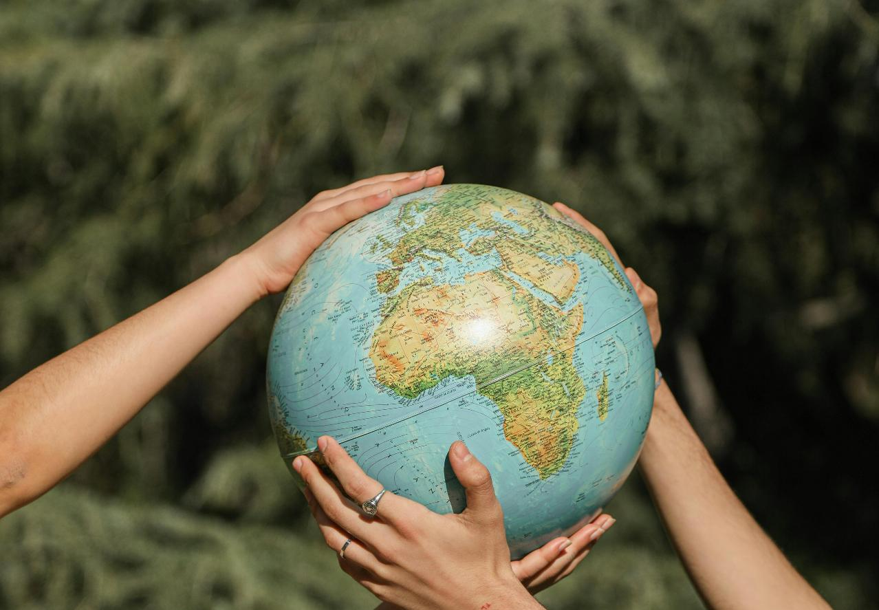
05
Enhet 5
Fra angst til mestring

Slide 46
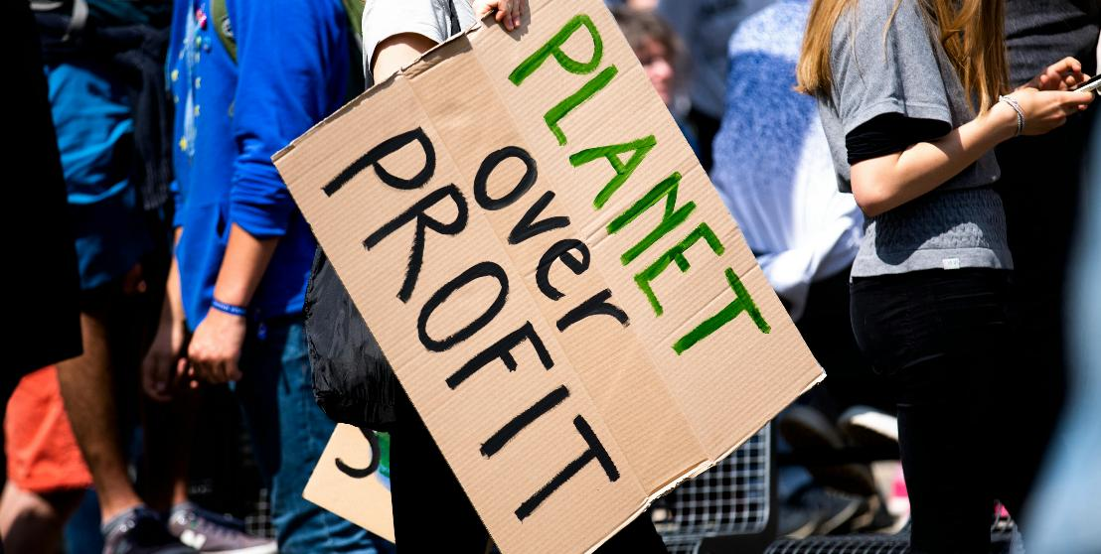
5.1
En innføring i kraften i det første skrittet
Nå har du utforsket følelsene bak klimangsten, hvordan du kan håndtere dem og hvordan du kan knytte bånd til andre. Nå er det på tide å flytte fokuset fra forståelse til handling.
Når vi står overfor en krise så stor som klimaendringene, er det lett å tro at våre handlinger er for små til å ha noen betydning. Men forskning viser det motsatte: å handle, spesielt når det er i tråd med dine verdier, kan redusere følelser av angst og hjelpeløshet betydelig. Denne delen handler om å hjelpe deg med å ta ditt første skritt. Det trenger ikke å være dramatisk eller perfekt, det trenger bare å være ditt.

Slide 47
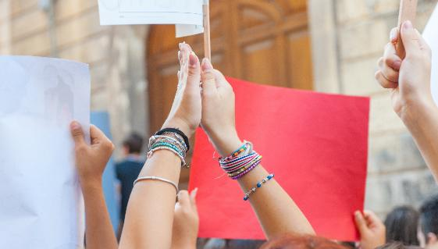
En av de største hindringene for å handle er følelsen av at endring er umulig uten enorme ressurser, ekspertkunnskap eller et stort publikum.
Men i psykologien finnes det et prinsipp som kalles «atferdsaktivering», som betyr at selv en liten handling kan øke motivasjonen, energien og håpet. Faktisk kommer handling ofte før motivasjon.
Når du tar et skritt, selv et lite et, reagerer hjernen din med en følelse av fremgang og kontroll. Dette reduserer angst og gjør det mer sannsynlig at du vil fortsette.
Du trenger ikke å løse hele krisen. Men du kan gjøre noe i dag, denne uken eller denne måneden som bidrar til en mer bærekraftig fremtid.
Og det er nok til å begynne å bygge opp fart.
5.2
Psykologien bak det første skrittet

Slide 48
5.2 Oppgave
Brainstormingsoppgave
Hva er en liten klimahandling du har gjort nylig (selv om det var utilsiktet)?
Del svarene som en liste over «små, men konkrete» handlinger.

Slide 49
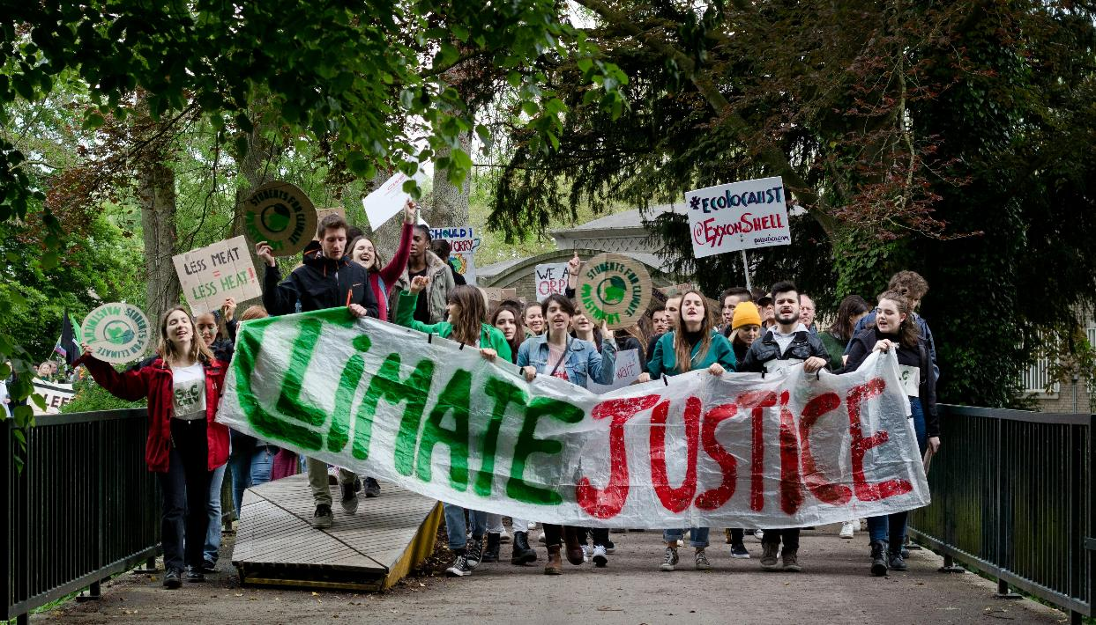
Ikke alle er aktivister. Og det er helt greit.
Det finnes mange forskjellige måter å bidra til klimaløsninger på. Det viktigste er å finne den veien som passer dine interesser, ferdigheter og personlighet.
Her er fire vanlige roller innen klimahandling...
5.3
Hva slags endringsagent er du?

Slide 50




Forkjemperen
Du sier fra, skaper bevissthet eller utfordrer systemer gjennom protest, politikk eller historiefortelling.
Læreren
Du liker å lære og hjelpe andre med å forstå komplekse temaer, enten i klasserommet, på nettet eller uformelt.
Innovatøren
Du elsker å løse problemer og kan være tiltrukket av design, teknologi eller kreativ tenkning.
Den lokale aktøren
Du foretrekker praktisk, hands-on arbeid som støtter lokalsamfunnet eller miljøet ditt direkte.
5,3
Hva slags endringsagent er du?
Du passer kanskje bedre til én rolle enn de andre, eller til en blanding av flere. Å forstå din rolle kan hjelpe deg med å velge handlinger som føles meningsfulle og bærekraftige, i stedet for overveldende.

Slide 51
5.3 Oppgave
Kort quiz
Hva er din stil når det gjelder klimatiltak?
Elevene fyller ut en kort refleksjon for å finne ut hvilke roller som passer best for dem.

Slide 52
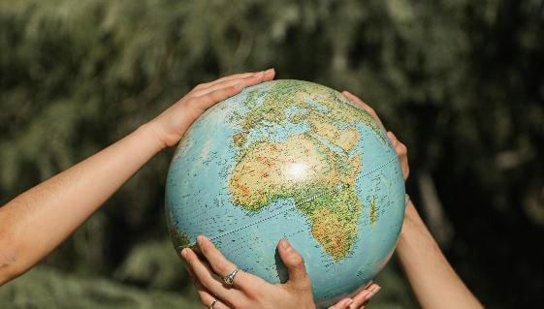
Det er svært vanlig at unge som bryr seg om klimaet, føler at uansett hva de gjør, er det aldri nok.
Denne følelsen av skyld eller utilstrekkelighet kan hindre folk i å handle i det hele tatt.
Dette kalles «klimaskyld» – følelsen av at fordi du ikke er perfekt, teller ikke innsatsen din.
En enkelt handling vil ikke løse klimakrisen, men det vil heller ikke å klandre deg selv til passivitet.
Fokuser i stedet på hva du kan gjøre, og erkjenn at den kollektive innvirkningen vokser når mange mennesker tar små skritt sammen.
Fremgang handler ikke om å være feilfri. Det handler om å stille opp, gang på gang, på en måte du kan holde ut.
5.4
Hvordan takle følelsen av «Jeg gjør ikke nok»

Slide 53
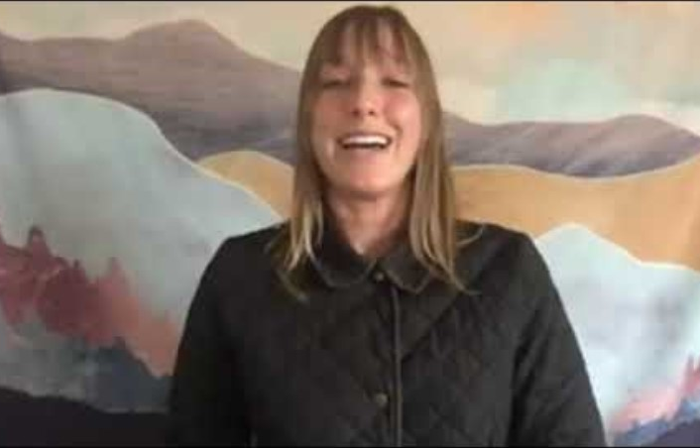
5.4 Håndtere følelsen av «Jeg gjør ikke nok»
Overveldet, trist og skyldbetynget er noen av følelsene unge sier de opplever når de tenker på klimaendringene og frykter at verdens ledere ikke vil klare å takle dem. Dette kalles ofte «klimaangst».
Se video

Slide 54
5.4 Oppgave
Refleksjonsspørsmål
Skriv ned tre ting du har gjort som har hjulpet planeten, store eller små.
Skriv deretter ned én ting du gjerne vil prøve neste gang.

Slide 55
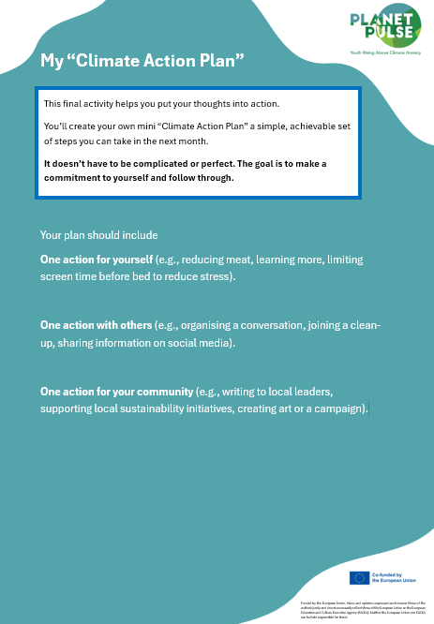
5.5 Aktivitet
Handlingsplanoppgave
Gi elevene en mal som kan lastes ned eller skrives ut, slik at de kan fylle ut planen sin (det finnes en som kan lastes ned fra Planet Pulse-nettstedet). Be frivillige om å dele sin plan hvis de føler seg komfortable med det.

Slide 56
06
Enhet 6
Å forme fortellingen om klimangst

Slide 57
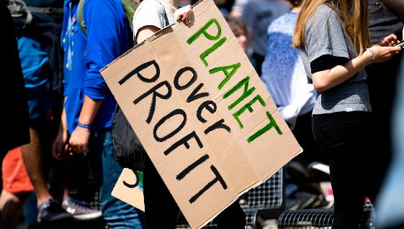
Hver dag er vi omgitt av historier om klimaet, i nyhetene, på sosiale medier, i filmer og i samtaler.
Disse historiene er kraftfulle. De former hvordan vi tenker, føler og handler. De kan få oss til å føle håp eller håpløshet.
I denne delen skal vi utforske hvordan klimahistorier påvirker følelser og atferd, og hvorfor det er så viktig å fortelle historier som er ærlige og gir håp.
Du vil lære hvordan du kan snakke om klimaendringene på måter som demper panikken og inspirerer andre, og hvordan du kan bruke din egen stemme til å endre samtalen.
6.1
Innledning: Hvorfor historier er viktige

Slide 58
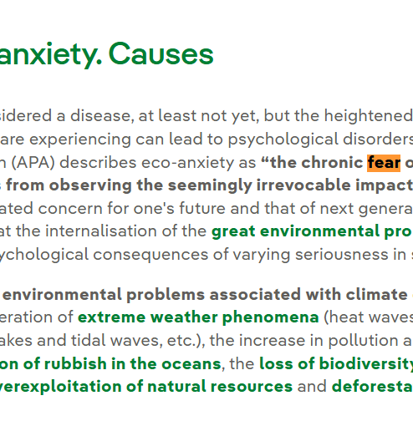
6.2 Hvorfor «fryktbaserte» budskap ikke er nok
Frykt er en vanlig strategi i klimakommunikasjonen. Du har sikkert sett overskrifter som «Tiden renner ut» eller «Planeten dør». Disse budskapene er ment å sjokkere oss til handling, men ofte har de motsatt effekt.
Selv om frykt kan fange oppmerksomheten, kan den også overvelde oss. Når folk føler seg redde og maktesløse, har de en tendens til å stenge seg inne. Dette kalles «fryktutmattelse», og det bidrar til miljølammelse og utbrenthet.

Slide 59
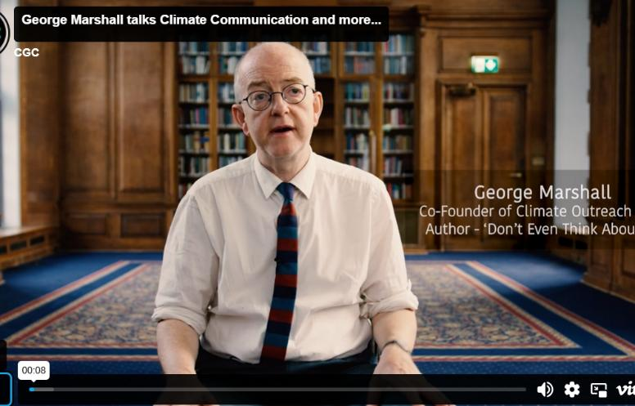
6.2 Hvorfor «fryktbaserte» budskap ikke er nok
Forskning viser at vi, i stedet for bare å vise hva som går galt, må balansere sannhet med muligheter – ved å kombinere advarsler med løsninger, og en følelse av at det haster med muligheten til å handle.
Som klimakommunikatør George Marshall sier: «Vi trenger en fortelling om håp forankret i virkeligheten, ikke en som pynter på virkeligheten, men som viser veien fremover.» Spesielt unge mennesker reagerer på budskap som inneholder muligheter, fremgang og handling.
SE GEORGE MARSHALL OM KLIMAKOMMUNIKASJON

Slide 60
6.2 Aktivitet
Omskriv meldingen
Vis en dramatisk, fryktbasert klimaoverskrift og be elevene om å omskrive den i en mer konstruktiv, men fortsatt sannferdig tone

Slide 61
6.3 Hvordan snakke om klimaendringer uten å spre panikk
Begynn med følelser! Fortell hvordan problemet får deg til å føle deg, ikke bare fakta.
Finn felles grunnlag! Bruk eksempler som har med hverdagen å gjøre (vær, mat, energi).
Det kan være vanskelig å snakke om klimakrisen. Kanskje er du redd for å si noe feil, gjøre noen bekymret eller bli ignorert. Men når det gjøres på riktig måte, kan samtaler om klimaet bidra til at folk føler seg inkludert og motivert, ikke overveldet. Her er noen tips….
Bruk «Ja, og...»-tilnærmingen! Erkjenn problemet, og foreslå deretter en vei videre.
Snakk ut fra din rolle! Du trenger ikke å være forsker. Snakk som en venn, en student, en ung person som bryr seg.

Slide 62
6.3 Aktivitet
Rollespill
Øv dere i par på å svare en venn som sier: «Jeg vil ikke snakke om klimaendringer, det er for deprimerende.» Bruk empati, fakta og en håpefull tone.

Slide 63
Det er lett å tro at ingenting blir bedre når dårlige nyheter dominerer overskriftene. Men det finnes seire som er verdt å feire, og de betyr noe.
Å feire fremgang løfter moralen, holder bevegelsene i live og gir folk grunn til å fortsette. Her er bare noen få eksempler…
Ozonlaget er i ferd med å leges takket være et globalt forbud mot skadelige kjemikalier.
Fornybar energi er nå den billigste kilden til elektrisitet i mange regioner.
Ungdomsledede kampanjer har påvirket reelle politiske endringer i byer og skoler.
Store merkevarer og regjeringer reagerer på press fra offentligheten om å redusere utslippene.
6.4
Vi feirer fremskritt på klimaområdet og hvorfor det er viktig

Slide 64

Denne fremgangen betyr ikke at krisen er over, men den beviser at endring er mulig når folk handler sammen.
Å fokusere bare på problemene kan tømme oss for energi. Å balansere det med bevis på løsninger kan gi oss ny energi.
6.4
Vi feirer fremskritt på klimaområdet og hvorfor det er viktig

Slide 65
6.4 Aktivitet
«Gode nyheter-galleriet»
Be elevene finne og dele én nyhetsartikkel om klimafremskritt fra hvor som helst i verden. Samle inn og vis dem på en felles vegg eller et digitalt tavle (du kan bruke Padlet eller Miro til dette).

Slide 66
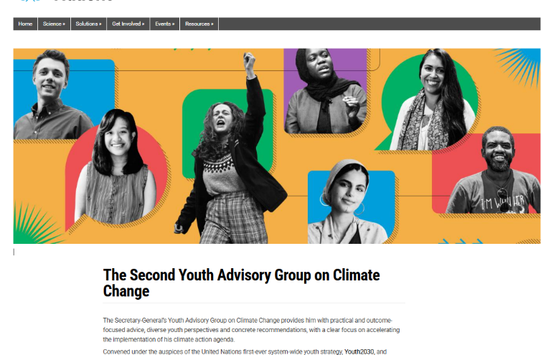
6.5 Ungdommens stemmer i arbeidet med å endre narrativet
Unge mennesker er ikke bare en del av klimahistorien – de er med på å forme den.
Fra lokalsamfunnsorganisatorer til TikTok-skapere, fra skoleklubber til FN-talere, endrer ungdommens stemmer måten klimakrisen forstås og håndteres på. Unge mennesker bringer med seg nye ideer, emosjonell ærlighet, kreativitet og en dyp følelse av at det haster. Din stemme, enten den er skriftlig, muntlig, kunstnerisk eller på nettet, kan bidra til å endre historien fra frykt til handlekraft.
Notes:
Når flere unge gjør sin stemme hørt, begynner fortellingen å gjenspeile håp, rettferdighet og handling.
Slik skjer endring: ikke bare gjennom vitenskap eller politikk, men gjennom historiefortelling, felles verdier og menneskelige bånd.

Slide 67
6.5 Aktivitet
Klimabudskap-utfordring
Skriv en melding, et slagord eller et kort manus for å inspirere andre. Tenk på det som en bildetekst, en kort video eller en idé til et kunstverk. Valgfritt: Del det på din egen plattform

Slide 68
Takk
Har du noen spørsmål?
www.planet-pulse.eu

